Slide 1
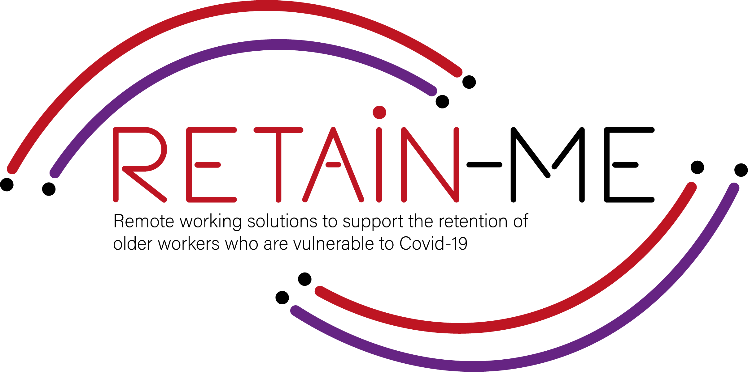
Cómo examinar las futuras necesidades de habilidades laborales

Slide 2
ACTIVIDAD 1
Examinar y detectar necesidades

Slide 3
Examinar y detectar necesidades
¿Por qué es importante examinar y detectar necesidades?

Slide 4
Importancia de la evaluación de las necesidades
Examinar las necesidades es fundamental en el contexto de la mejora y la calidad. La identificación de las necesidades es la base para un diseño, planificación e implementación efectivos, así como para rediseñar, volver a planificar y volver a implementar. Para el caso del trabajo a distancia, las necesidades de habilidades deben investigarse constantemente en tiempos de cambios rápidos.

Slide 5
ACTIVIDAD 2
Instrumentos eficaces de evaluación de las necesidades

Slide 6
Instrumentos eficaces de evaluación de las necesidades
¿Cómo podemos evaluar eficazmente las necesidades?

Slide 7
El ANÁLISIS DAFO como un efectivo Herramienta de evaluación de necesidades - I
Aunque las necesidades pueden ser examinadas efectivamente por encuestas, entrevistas, grupos focales, investigación documental, diarios, cuestionarios, etc., lo que se destaca como altamente efectivo en la evaluación de necesidades es el análisis DAFO.

Slide 8
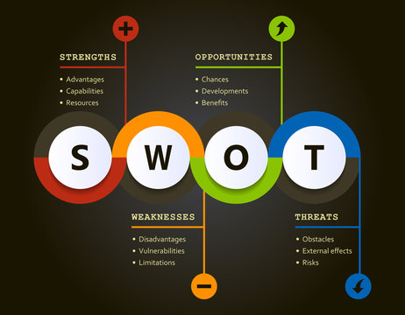
El ANÁLISIS DAFO como un efectivo Herramienta de evaluación de necesidades - II
El análisis DAFO es una herramienta (y proceso) de evaluación de necesidades bien reconocida que apunta a la calidad y la efectividad. Ayuda a identificar: -los puntos fuertes (S), -las debilidades (W), -las oportunidades (O) y -los hilos (T) de cualquier tema en particular
https://www.google.com/url?sa=i&url=https%3A%2F%2Fstock.adobe.com%2Fsearch%3Fk%3D%2522swot%2Banalysis%2522&psig=AOvVaw03Jagd4VEyyz-ATh0yhZSp&ust=1687807140492000&source=images&cd=vfe&ved=0CBEQjRxqFwoTCIjDv9qR3_8CFQAAAAAdAAAAABAE

Slide 9
El ANÁLISIS DAFO como un efectivo Herramienta de evaluación de necesidades - III
Para el caso de futuras habilidades de trabajo remoto, el análisis FODA puede ayudar a identificar habilidades futuras esenciales, allanando el camino para una planificación efectiva para satisfacer las necesidades futuras.

Slide 10
ACTIVIDAD 3
Actividad de autorreflexión sobre el ANÁLISIS DAFO

Slide 11
Actividad de autorreflexión sobre el ANÁLISIS DAFO
¿Qué significa la siguiente declaración?
“El DAFO es genial, pero los pensadores estratégicos saben que hay un punto que: Las fortalezas se convierten en debilidades; Las debilidades se convierten en fortalezas; Las oportunidades se convierten en amenazas; Las amenazas se convierten en oportunidades. Los emprendedores y líderes estratégicos encuentran los mejores conocimientos escondiéndose detrás de DAFO".
Richie Norton

Slide 12
SOBRE LAS COMPETENCIAS DE TRABAJO A DISTANCIA
Las habilidades de trabajo remoto deben actualizarse constantemente en tiempos que cambian rápidamente. Comprender las tendencias del mercado laboral es importante para la búsqueda y el mantenimiento del empleo. Proporciona información que afectará la vida financiera y social de un individuo, así como su bienestar.

Slide 13
"The European Commission's support for the production of this publication does not constitute an endorsement of the contents, which reflect the views only of the authors, and the Commission cannot be held responsible for any use which may be made of the information contained therein.” Project Number: 2021-1-SE01-KA220-VET-000032922

